Slide 1
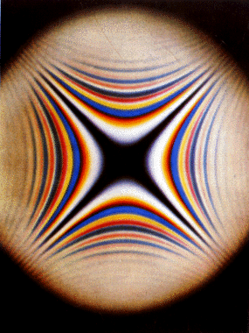
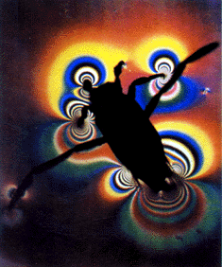
第十五章 光的偏振
§15-1 自然光和偏振光
§15-2 起偏和检偏 马吕斯定律
§15-3 反射与折射时光的偏振
§15-4 光的双折射
§15–5 偏振光的干涉 双折射现象
会聚光的电光效应
应力双折射

Slide 2

§15-1 自然光和偏振光
光的干涉和衍射现象不能分辨光波是横波还是纵波，因
为这两种波都能产生干涉现象。
光的偏振现象则清楚地显示了光的横波性。
• 光的偏振也是肯定光是电磁波的根据之一。
• 由于光的偏振，使光的传播又出现了一些新的特点。
一、横波的偏振性
沿纵波的传播方向作任意平面，波的运动情况相同，具有对称性，即 纵波的振动相对于传播方向是轴对称的。

Slide 3
横波的振动相对于传播方向不是轴对称的。
1、偏振
波的振动方向相对于传播方向的不对称性，叫偏振。
这就是说，横波具有偏振性，而纵波不具备偏振性。
光是横波，应该具有偏振性。

Slide 4
2、振动面的概念
振动方向与传播方向组成的平面。

Slide 5

二、自然光
1、自然光是非偏振光
光波虽然是横波，但普通光源发出的光是自然光，不是偏振光。
其根源仍在热原子发光具有间歇性和独立性。
普通光源中每个原子所发出的光其位相关系及振动方向都是随机的。
一串光波列是横波。但从宏观上看，光源发出的光中包含了所有方向的光振动，振动面可以分布在一切可能的方位，任何方向光矢量对时间的平均值是相等的。
所以自然光的光振动对光的传播方向是轴对称而又均匀分布的。
x
E
c
z
y

Slide 6
光振动的振幅在垂直于光波的传播方向上，既有时间分布的均匀性，又有空间分布的均匀性，具有这种特性的光就叫自然光 。 ( 或者说，具有各个方向的光振动，且又无固定的位相关系的光)。
结论：自然光的横波性被发光的随机性所破坏或掩盖。

Slide 7
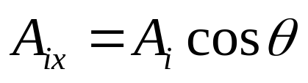
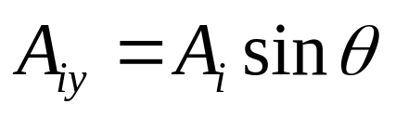


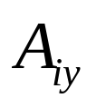

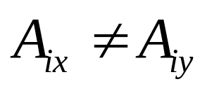

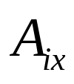
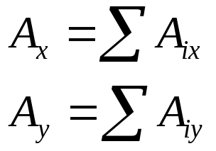
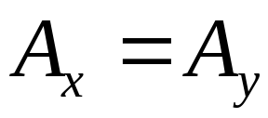
2、自然光的分解
一个简谐振动总可以分解为两个相互垂直的振动。
例如，一个振幅为Ａ的振动可分解为
且一般
自然光在各个方向上都有振动，其中每个振动都可以这样分解，即
θ
由对称性知，有
所以，没有一个方向的振动优于其它方向。这个结果与坐标系无关。

Slide 8



3、自然光的表示
由于自然光的波振幅在垂直于传播方向的平面内，在各个方向上的分布平均相等，因此将波振幅在该平面内向任意的两个正交方向进行分解，都可以得到两个振动方向互相垂直且振幅相等的振动，故此自然光常用下图表示：
...
y
x
表示该光的振动方向垂直于纸平面；
表示该光的振动面就在纸平面内。

Slide 9
三、部分偏振光，线（面，全）偏振光
①若沿某一方向的光振动优于其他方向，则谓之部分偏振光,表示为
②若只有沿某一方向的光振动，则谓之线（面、全）偏振光，表示为
例：晴朗蔚蓝色的天空中所散射的日光多是部分偏振光，散射光与入射光的方向越接近垂直，散射光的偏振度越高。

Slide 10
§15-2 起偏和检偏 马吕斯定律
一、偏振片的起偏、检偏
起偏： 把自然光变成偏振光。
1、偏振器：把自然光变成为全偏振光的仪器。
有些晶体（例如硫酸金鸡钠硷）对互相垂直的两个分振动
光矢量具有选择性吸收，这种现象称作晶体的二向色性。
自然光通过这种晶体薄片后，只剩下一个方向的振动，而
另一个方向的振动则被吸收。这种晶体薄片就可做偏振片。
偏振器
自然光
偏振光
透光轴

Slide 11
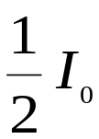

2、偏振片的偏振化方向
偏振片上允许通过光振动的方向叫做偏振片的偏振化方向。也叫透光轴。
自然光通过偏振片后即成为线偏振光，线偏振光的振动方向与偏振片的偏振化方向相同。此时的偏振片称为起偏器。
若入射自然光的光强为I₀，其通过偏振片后，光强降为I₀/2。

Slide 12
3、自然光、偏振光、部分偏振光的检验
① 自然光通过起偏器后成为偏振光，这时旋转偏振片就可得到不同方向的偏振光。可是人眼对光振动的方向不敏感，无论怎样旋转偏振片，都感觉不到光强的变化。
② 如果入射的是线偏振光，若偏振化方向与线偏振光的振动方向成90°角，则线偏振光将完全不能通过。因此，当转动偏振片时，在视场中就可看到光强的明显变化，并有消光现象。
③ 如果入射的是部分偏振光，则转动偏振片时，视场中光强有变化，但不十分明显，无消光现象。
偏振片转一周
线偏光
消光
应用：制成安全汽车灯；
在大房间内的风洞上装上两块可自由旋转的偏振片，可使室内光线具有浪漫色彩。
部分偏光
强度变，无消光
自然光
强度不变
透光轴

Slide 13
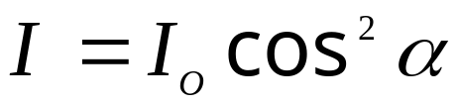
二、马吕斯定律
α
I
I₀
A
光强为I₀的线偏振光，当其振动方向与偏振片的偏振化方
向的成α角时，则透过偏振片的光强为：
注意两点：
①入射光必须是线偏振光，不是自然光；
②是与cos²α正比，而不是与cosα正比。

Slide 14
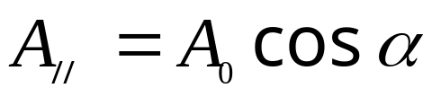


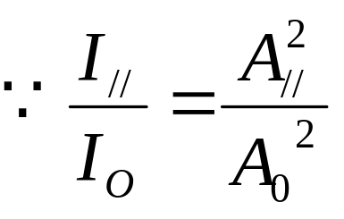
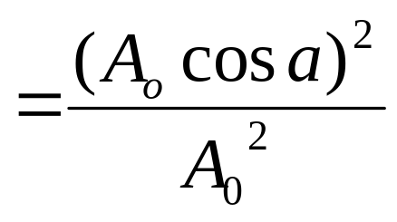




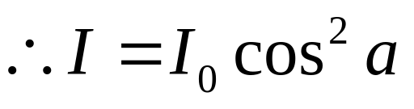

证明：
设入射线偏振光的振幅为A₀，其振动方向沿OM方向，与偏振片的偏振化方向ON成α角。由于只有平行于偏振化方向的振动A//才能透过，由图可知：
而光强 I ∝ A²

Slide 15
如果入射到检偏片的线偏振光是穿过起偏器的光，则公式
中的α角就是两偏振片的偏振化方向之间的夹角。
偏振器
检偏器
自然光
α
I₁
I₂

Slide 16
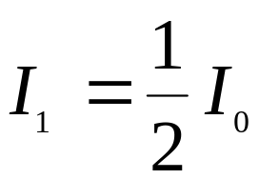



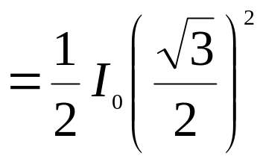
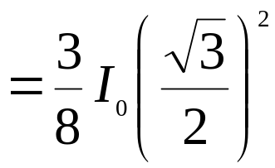
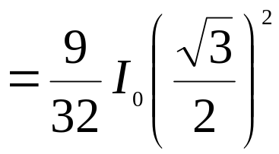
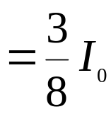
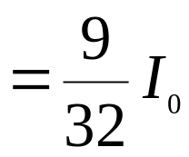
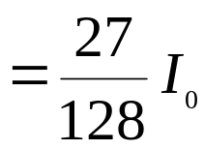
例15－1 一束自然光入射到由四个偏振片组成的偏振片组上，四个偏振片的放置为：每个偏振片偏振化方向相对于前面一片顺时针转过30°角，设入射光强为I₀，则通过第二片后光强变为₋₋₋₋₋₋₋，通过第四片后光强变为₋₋₋₋₋₋₋₋。
I₁
I₂
I₃
I₄

Slide 17
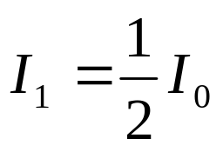
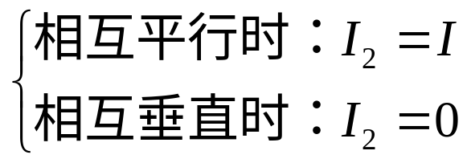
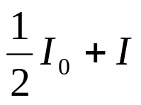
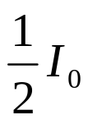
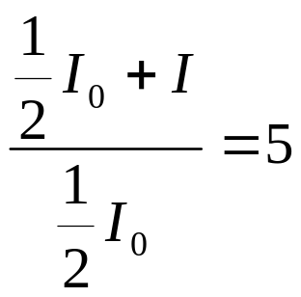
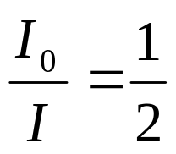
例15－2 用相互平行的一束自然光和一束线偏振光构成的混合光垂直照射在一偏振片上，以光的传播方向为轴旋转偏振片时，发现透射光强的最大值为最小值的5倍，则入射光中，自然光强I₀与线偏振光强I之比为＿＿＿＿。
解：自然光经过偏振片后的光强：
而线偏振光经过偏振片后的光强：
则经过偏振片后的光强最大值是：
最小值是：
由题意知：
因此：

Slide 18

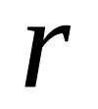
§15-3 反射光和折射光的偏振
光在两种介质界面上的行为比较复杂。例如传播方向可能改变，能流（即振幅）将重新分配，位相可能突变。下面的讨论表明，在界面上可能还有偏振特性的改变。
一、反射光和折射光的偏振
在一般情况下，反射光和折射光都是部分偏振光。
反射光中是垂直入射面的E矢量占优势，在折射光中则是平行入射面的E矢量占优势。
n₁
n₂
反射光、折射光的偏振化程度随入射角i而变。

Slide 19
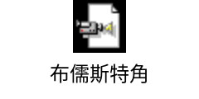
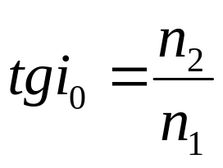
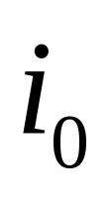
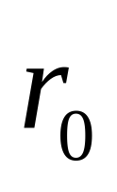
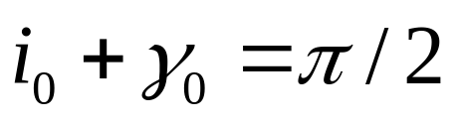
二．布儒斯特定律
①当入射角为某角度 i₀ ，即满足
时，反射光中只有垂直入射面的Ε矢量而成为线偏振光，但折射光仍为部分偏振光，这一规律称之为布儒斯特定律。
②使反射光成为全偏振光时的入射角i₀称为布儒斯特角。
③当入射角为布儒斯特角时，反射线和折射线互相垂直，即有
n₁
n₂

Slide 20

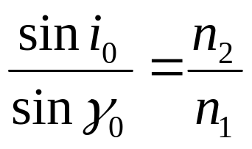
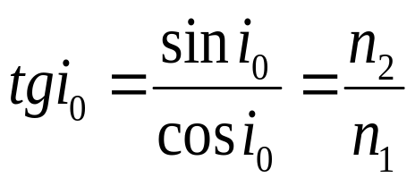
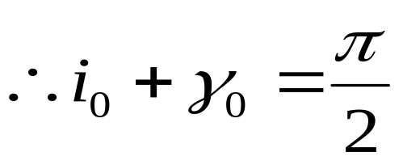
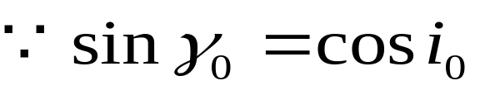
完全偏光
自然光
i₀
i₀
n₁
90º
n₂
部分偏光
证明：
由折射定律
由布儒斯特定律有：

Slide 21
④必须说明的是：虽然反射光是E矢量垂直于入射面的线偏振光，但反射光中的垂直分量只占入射光中全部垂直分量的15%，即反射偏振光非常微弱---这也说明了折射光依然是部分偏振光。

Slide 22
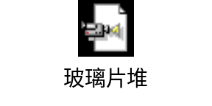
三、应用
①用玻璃片堆获取偏振光
i₀
接近完全偏振光
② 在激光器的谐振腔中开有布儒斯特窗，故激光是偏振光。
③ 也可用玻璃片作检偏器。
在强光下摄影时，反光强烈，为使成像后光线谐调、柔和，可在摄影机前头加偏振片，旋转偏振片可减少入射的反射光光强。在雪地，海洋上反射光很强，为保护视力可带装有偏振片的眼镜，或在望远镜前加偏振片。

Slide 23
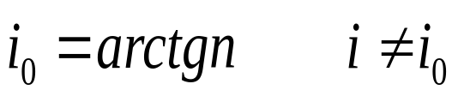






例15－3 在下图中，以线偏振光或自然光入射于界面时，问折射光和反射光各属于什么性质的光，并在图中所示的折射光线和反射光线上用点和短线把其振动方向表示出来：图中
i₀
i₀
答：（1）（2）（3）中反射光、折射光均为线偏振光。
（4）的折射光为线偏振光，没有反射光。
（5）的反射光为线偏振光，折射光为部分偏振光。

Slide 24


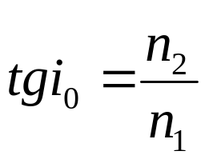
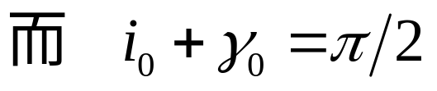
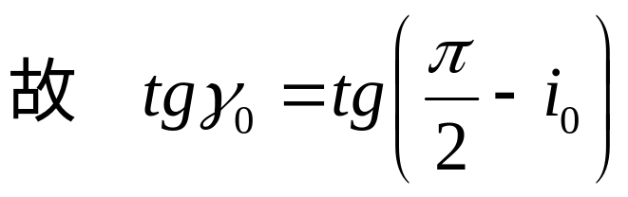
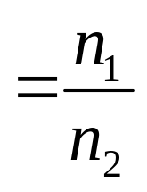
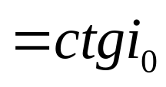
例15－4 如图所示，一自然光自空气射到一块平板玻璃上，设入射角为起偏角，则在界面2处的反射光透过玻璃后的光线2中振动方向是
（A）垂直于纸面，
（B）平行于纸面，
（C）以上两个方向的振动均有，
（D）光线2不存在。
 
n₁
n₂
n₁
γ₀
解：由布儒斯特定律
这说明在界面2处的反射角γ是起偏角，即界面2的反射光的光振动是垂直于入射面的，从而其透射光亦为垂直于入射面的光振动。即应选（A）。

Slide 25
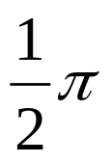
例15－5 当一束自然光在两种介质分界面处发生反射和折射时，若反射光为完全偏振光，则折射光为－－－－－－光，且反射光和折射光之间的夹角为－－－－－－－－－。
答案为：部分偏振光，
（或90⁰）

Slide 26
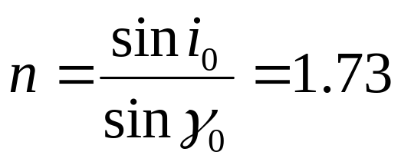
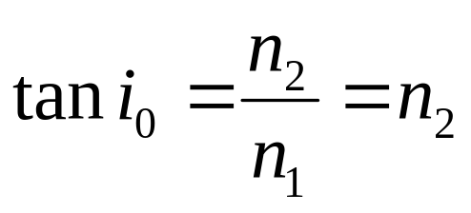
例15－6 一束平行的自然光，以60⁰角入射到平玻璃表面上，若反射光束是完全偏振的，则透射光束的折射角是－－－－－－，玻璃的折射率为－－－－－－－－－。
解：若反射光为完全偏振光，则入射角i₀为布儒斯特角。
折射角为：γ₀=90º-60º=30º
折射率为：
或者，由
将i₀=60⁰代入，得 n=1.73

Slide 27
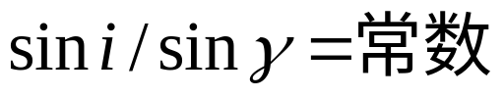
§15-4 光的双折射现象
一、光的双折射
当一束光投射到两种媒质的交界处，一般只能看到一束折射光，折射定律为：
且入射线、法线、折射线在同一平面内，这是光在各向同性均匀媒质中的折射现象。
例如光从空气射向水、玻璃、或呈熔融态的石英时。
但是，如果将光束射向各向异性的晶体中时，例如将一束光
投向方解石（冰州石），透过方解石的光则有两束。
所谓各向异性，是指晶体的物理性质与方向有关。

Slide 28
各向(同)异性的微观本质
若组成固体的晶粒在空间的取向是无规则的，就表现出各向同性；若组成固体的晶粒在空间有一定的取向，就表现出各向异性。
晶体(固体)的各向异性
例： 云母只容易沿一个平面劈开；
结晶的石墨在每两个相对面之间并不具有相同的电阻。
镍晶体只在一个确定的方向上容易被磁化。
能产生双折射的晶体是非立方晶系的晶体。
如方解石、石英、电气石、红宝石等。

Slide 29

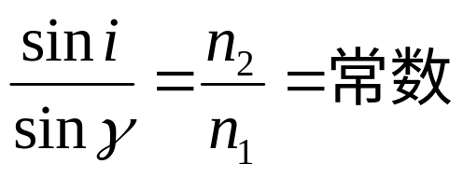
1、双折射现象
当一束光在晶体的表面折射时，在晶体内可产生两束折射光。这就是双折射现象。
2、寻常光（o光）和非寻常光（e光）
如果将光束正入射在方解石上，并将方解石围绕着入射光束旋转，则发现其中一光束不动，而另一光束跟着旋转一周。
在两折射光束中
有一束光遵守普通的折射定律，称为寻常光(o光)。
不管入射光束方位如何，o光总在入射面内。

Slide 30

另一束光不遵守普通的折射定律，称非常光 (e光)。
即使入射角为0，折射角也不等于0，而且e光往往不在入射
面内。
• 注意： o光和e光只有在双折射晶体的内部才有意义。
o光和e光都是线偏振光。

Slide 31
二、晶体的光轴和主平面
能产生双折射的晶体是非立方晶系的晶体。
如方解石、石英、电气石、红宝石等。
方解石(冰洲石CaCO₃）
天然方解石晶体的外形为平行六面体，每个表面都是平行
四边形(或菱形),
锐角为 78º8’ ≈ 78º 钝角为 101º52’ ≈ 102º
六面体共有8个顶角，其中2个由三面钝角组成(称为钝隅)
；而其余6个则由一个钝角和两个锐角组成。
一个晶面
钝隅
102º
102º
78º

Slide 32
1、光轴
晶体内存在一个特殊方向，当光在晶体中沿此方向传播时，不发生双折射现象，此特殊方向称为晶体的光轴。
方解石光轴方向是从它的一个钝隅所作的等分角线。即它与钝隅的三条棱边成等角。
注意：光轴不是指一条特定的直线，而是一特定的方向。
凡是与此方向平行的直线方向均为光轴方向。
单轴晶体和多轴晶体
一般晶体只有一个光轴，称为单轴晶体，例如冰洲石、石英、红宝石等；
钝隅
也有些晶体有两个光轴或更多的光轴，它们称为双轴晶体或多轴晶体， 如云母、硫磺、兰宝石等。
我们只讨论单轴晶体。

Slide 33
3、主平面
晶体中任何一条折射线与光轴所组成的平面叫做晶体
的主平面。
晶体中有两种主平面，即o光和e光的主平面。
o光和e光都是线偏振光，且：
o光的振动方向垂直于自己的主平面；
e光的振动方向平行于自己的主平面。
光轴
光轴
O
主平面
e
主平面

Slide 34
4、主截面
如果某入射面与光轴共面，则该入射面就称之为主截面。
若入射面为主截面，则o光、е光的主平面重合，此时ο、
е光的振动方向互相垂直。

Slide 35






三.双折射现象的定性解释
发生双折射现象，主要是因为晶体的物理性质是各向异性。晶体中的介电常数ε_{r}与方向有关，因而光在晶体中的传播速度
与光的传播方向有关,从而光在介质中的折射率与方向有关。
1、双折射中的速度特征
o光在各个方向上的传播速度相同：
e光在各方向上的传播速度不相同：
沿光轴方向 沿垂直光轴方向
其中n₀ ，n_{e} 叫作晶体的主折射率，

Slide 36
在各向异性的晶体内，传播速度既和振动方向(指o，e)有关，又和传播方向(是否沿光轴)有关。
e光不满足普通的折射定律，但仍然把n_{e} 叫作它的折射率。但此时n_{e}不再是常数。

Slide 37

2、o光和e光的子波面
在各向同性媒质中，一子波源发出的波沿各方向的传播速度
均为V＝c/n ，经Δt后，形成的波面是一个半径为VΔt的球面。
o光的子波面
o光在单轴晶体中的传播规律与在各向同性媒质中一样。
因此，o光的子波面是球面。经Δt后，形成的波面是一个半径
为V_{o}Δt的球面。
光轴
V_{e}
V_{o}
e光的子波面
e光沿各个方向传播速度不同。沿光轴方向的传播速度与o光一样也是V_{o}；垂直于光轴方向的速度是V_{e}。
经Δt后，e光的子波面是绕光轴方向旋转的椭球面。在光轴 方向，半径为 V_{o}Δt ；在垂直光轴方向，半径为V_{e}Δt.

Slide 38
3、正晶体和负晶体
在垂直于光轴的方向上
负晶体  V_{e} >V_{o} e光的波面在o光波面外。
正晶体  V_{o} ＞V_{e} e光的波面在o光波面内。
光轴
光轴
e光
o光
负晶体
正晶体
o光和e光的子波面在光轴方向上相切；在垂直光轴方向上，
两波面相距最远。

Slide 39
例15－8 如图，将方解石晶体分成相等的两截再平移拉开一些距离，当一束与光轴成一定夹角的自然光通过它们后，最后的出射光应是：
（A）一束光；（B）两束光；（C）三束光；（D）四束光
答：是两条。
当自然光从前块方解石出来之后，就分成o光和e光，由于前后两块晶体的光轴平行，因此，在前一块晶体中的o光和e光，进入第二块晶体时仍然保持o光、e光的性质不变，因而不发生双折射，所以最后出射光仍是两条。
如果，将后面晶体绕入射光线转过一个角度，则前、后两块光轴就有夹角了，因而，这时进入后面晶体的o光、e光将再次发生双折射，这时最终出射光将是4束。

Slide 40





例15－9 ABCD为一块方解石的一个截面，AB为垂直于纸面的晶体平面与纸面的交线，光轴方向在纸面内，且与AB成一锐角θ，如图所示，一束平行的单色自然光垂直于AB端面入射，在方解石内折射光分解为o光和e光，o光和e光的：
(A)传播方向相同，电场强度振动方向互相垂直。
(B)传播方向相同，电场强度振动方向不互相垂直
(C)传播方向不同，电场强度振动方向互相垂直
(D)传播方向不同，电场强度振动方向不互相垂直
解：选（C）
因为只有沿光轴方向（或垂直于光轴方向）入射，出射光方向才相同，而此处入射光与光轴有小于90°的夹角；又由于入射面与光轴共面，即入射面就是主截面，所以o光、e光电振动方向垂直。

Slide 41
例15－10 下面那一个结论是正确的？
（A）一束光射入透明媒质时，都将产生双折射现象；
（B）自然光以起偏角从空气射入玻璃将产生双折射现象；
（C）光入射方解石晶体后分裂为两束光，称为o光、e光；
（D）o光和e光均为部分偏振光。
解：只有（C）是正确的。
例14－11 在光学各向异性晶体内部有一确定的方向，沿这一方向寻常光和非寻常光的－－－－－－－－相等，这一方向称为晶体的光轴，只具有一个光轴方向和晶体称为－－－－－－晶体。
解：
传播速度
单轴

Slide 42
§15－5 偏振光的干涉 人为双折射现象
一、波片---位相延迟片
波片是从单轴晶体(例石英)中切割下来的平行平面板，其表面与光轴平行。
1、波片的位相延迟作用
自
然
光
光轴
o光
e光

Slide 43





当入射光垂直于光轴入射到晶片上时，可以证明，此时光线虽然分成o光和e光，但仍沿同一方向传播。
由于o光与e光在波片内的传播速度不同，因此，当o光与
e光通过同一厚度的波片时，就会有光程差
故，当光束出射波片时，两光的（附加）位相差为
⎯⎯ 位相的延迟作用
可见，位相差决定于n_{o} ，n_{e}和d 。因此，适当选择d可使两光束的位相差Δϕ为任意值。
•1／4 波片
当d满足
这种波片称作 1／4 波片。
此时
(取正值)

Slide 44



1／2 波片
当d 满足
这种波片称作 ½ 波片。
此时，
(取正值)
说明：
1／4 波片，1／2 波片，全波片是相对一定波长而言。
对不同波长的波片，其厚度也不同。
对同一波片，相对某一波长可能是 1／4 波片，但相对另一波长，则可能是 1／2 波片。

Slide 45


2、波片分解自然光
y
光轴
设有一束线偏振光（自然光）正入射到晶片上，则分解为传播方向一致的o光和e光，
A
e
x
α
z
o
o光的振动垂直光轴；
e光的振动平行光轴。
d
振幅：

Slide 46
二、椭圆偏振光和圆偏振光
1、圆偏振光：
在垂直于光的传播方向的平面内，电矢量的端点所描绘的轨迹为一圆。这种光叫圆偏振光。
a、特点
a、特点
∗ 振幅的大小不变；角速度ω绕传播方向匀速旋转。
* 迎着传播方向看：电矢量按顺时针方向旋转，称右旋圆偏振光；电矢量按逆时针方向旋转、称左旋圆偏振光。
y
y
y
传播方向
ω
E
0
E
A_{y}
x
A_{x}
x
z
λ /2
某时刻左旋圆偏振光E 随z的变化
左旋光

Slide 47


b、圆偏振光的分解：
由相互垂直、同频率谐振动的合成可知，圆偏振光可分解为
两个频率相同、相互垂直，振幅相等，位相差为±π/2的线偏
振光，即
y
ω
E_{y}
ω
E
E_{x}
x
若取＋π/2，则E_{Y}领先，迎着传播方向看、电矢量按顺时针 方向旋转，是右旋圆偏振光；
若取-π/2，则E_{Y}落后，迎着传播方向看、电矢量按逆时针 方向旋转，是左旋圆偏振光。

Slide 48



c、圆偏振光通过偏振片的透射光强度：
设入射光强为I₀ ，则
偏振片透光方向为X，则透射光强为
即透射光强为入射光强的一半。

Slide 49


2、椭圆偏振光：
在垂直于光的传播方向的平面内，电矢量的端点所描绘的轨迹为一椭圆的光。
a、椭圆光的分解
椭圆偏振光可以分解为两个频率相同、相互垂直，振幅不等，位相差不为 ±π/2的线偏振光，即
由相互垂直的谐振动合成可知，椭圆长短轴的大小和取向与振幅和位相差有关。

Slide 50






☆ 迎着传播方向看：
若δ>0（δ<0），则 领先（落后）， 矢量按顺（逆）
时针旋转，称右（左）旋椭圆偏振光；
线偏振光和圆偏振光都可看作是椭圆偏振光的特例：
y
若 ＝ ，δ＝±π/2，则椭圆偏振光变为圆偏振光；
ω
E_{y}
ω
若 ＝0或 ＝0或δ＝0，±π，
则椭圆偏振光变为线偏振光。
E
E_{x}
x

Slide 51


三、偏振光通过1/4波片后偏振态的改变
（1）线偏振光：透过1/4波片后，产生o光和e光
设α为线偏振光振动方向与波片光轴的夹角，则
y
光轴
A
e
x
α
z
o
α＝0，出射的为e光，
d
α＝90º时，出射的为o光，
由互相垂直振动的合成可知，当两分振动的位相差为π/2时，其合振动为椭圆振动。

Slide 52
α＝45º时，出射的o光、e光振动方向互相垂直，振 幅相等，位相差π/2，合成为圆偏振光；
α为其它值时，出射o光、e光振动方向互相垂直，振 幅不相等，位相差π/2，合成为椭圆偏振光。
y
（2）椭圆偏振光：
a、椭圆偏振光经过1/4波片，若波片光轴与椭圆主轴重合 ，则出射光束为线偏振光。
x
拿1/4波片，并使光轴与y轴重合。由于是负晶体，所以y振动领先x振动 π/2，出射后，两光束的位相差为π。故，o光和e光合成为一线偏振光。
光轴
e
o

Slide 53
若使光轴与x轴重合。由于经波片后，x振动将会领先y振动 π/2。出射后，两光束的位相差为0。 故，o光和e光合成仍为一线偏振光。
e
o
光轴
若使波片的光轴与x轴、y轴不重合。出射后，两光束的位相差一般不为π或0，o光和e光合成还是椭圆偏振光，但一般不是正椭圆。
（3）圆偏振光：
经过1/4波片，不管光轴在何方向，出射光束均为线偏振光。

Slide 54
圆偏振光垂直入射1/4波片后，两束光的振动方向互相垂直、振幅相等、位相差为π/2，1/4波片附加位相差 π/2；因此，两光束的位相差为 π 或0。故，o光和e光合成为一线偏振光。
（4）自然光与部分偏振光：
经过1/4波片，出射光束仍为自然光和部分偏振光。

Slide 55


四、椭圆偏振光与圆偏振光的获得
1、椭圆偏振光的获得：
前面说过，一束线偏振光透过波片，则
在波片内产生o光和e光，其振动方向相互垂直，振幅为：
由于位相的延迟作用，从波片射出时，o光和e光的位相差为
一般情况下，d≠ λ/4 ， o光和e光合成为椭圆偏振光。

Slide 56
2、圆偏振光的获得
要想获得圆偏振光，必须使上述椭圆偏振光再满足下面两个条件：
﹡o光和e光的位相差为 δ＝π/2，因此，所用波片是1/4波片。
﹡o光和e光的振幅相等，A_{o} =A_{e} ，即α需为45º。
光轴
如右图所示
A
自然光
45
1/4波片
e
45º
o
起偏器
圆起偏器
即，一束线偏振光通过波片，使线偏振光振动方向和光轴方向夹角为45º，则可得圆偏振光。

Slide 57
圆偏振光和椭圆偏振光的检偏
各种偏振态的入射光经检偏片后，出射光强度如下图所示：
线偏光
消光
部分偏光
强度变，无消光
偏振片转动
椭圆偏光
强度变，无消光
圆偏光
强度不变
自然光
强度不变
可见，经偏振片后，可区分三类：
﹡线偏振光
﹡部分偏振光，椭圆偏振光
﹡圆偏振光，自然光

Slide 58

★ 用1/4波片加偏振片即可区分各种光，如下图所示：
部分偏光
部分偏光
无消光
椭圆偏光
波片
线偏光
偏振片转动
消光
圆偏光
线偏光
消光
自然光
自然光
无消光

Slide 59
五、偏振光的干涉
1、装置：两偏振片间放一晶体波片。
偏振片1：用于起偏，其透光方向如图。
双折射晶片：用于“分光”，其光轴与晶面平行。
偏振片2：其透光方向如图。
波片
光轴
偏振片
偏振片
透光轴
自然光
e
透光轴
θ
e
o
e||
o
o||
区I
区II
区III
偏振片1和偏振片2的透光方向的相对位置可以任意，在
最简单的情形下，可使两光轴相互垂直或平行。

Slide 60


2、各区域中光的振动情况分析
考虑单色平行自然光入射；为简单起见，设两偏振片的透光方向相互垂直。
P₁
光轴
A₁
区域1：自然光通过偏振片1后成为线偏振光，设此时线偏振光的振幅为A₁。
A_{e}
A_{o}
θ
P₂
区域2：通过晶片后，分为o光和e光。
它们的传播方向相同；振动方向垂直；
位相差固定：
d 为晶片厚度
虽然o光和e光的频率相同，位相差恒定，但振动方向相互垂直，它们还不能干涉。

Slide 61





区域3：只有o光和e光沿透光轴方向的投影可通过偏振片2，o光和e光沿偏振片2透光轴方向的分量才具备相干条件。
（1）、振幅：晶片光轴方向和偏振片2透光轴方向成 β角，则
P₁
光轴
因两偏振片的透光方向垂直，
即 θ＋β＝90º，则
A_{e}
A_{o}
A₁
θ
β
P₂
A_{2o}
A_{2e}
可见，
由图可知，A_{2o}与A_{2e}两电矢量的方向相反。

Slide 62

(2)位相差：
其中, 第一项是由双折射晶体引起的；
第二项π是由于 A_{2o} 、A_{2e}方向相反引起的附加位相差。
P₁
光轴
A_{e}
A_{o}
A₁
θ
β
P₂
A_{2o}
A_{2e}

Slide 63


3、光强公式
合成光振幅
（∗）
故，干涉明、暗条件为
（∗）
注意：(1) ∗ 式只适用于两偏振片透光方向垂直的情形。
(2) 两偏振片透光方向垂直情形下干涉光强I⊥ 和θ及
Δϕ有关。
（θ反映晶片光轴的方位角；Δϕ反映晶片的厚度及材料特性）

Slide 64
如果所用的入射光为白光，则对应于不同波长的光、满足各自的相干条件，在视场中将呈现彩色干涉图样，称为色偏振。

